Slide 1


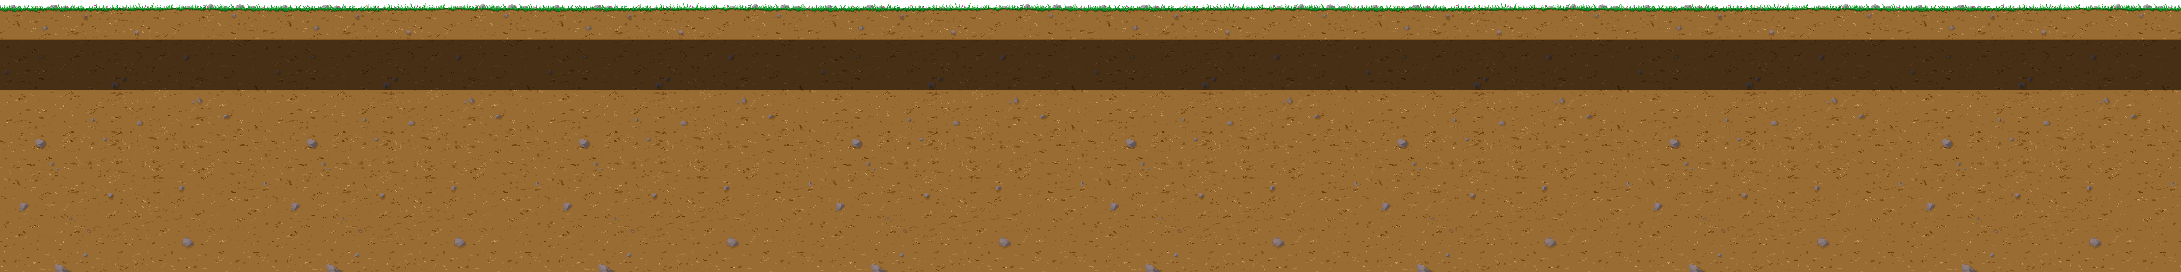

Slide 2
개요
윈도우 프로그래밍 프로젝트였던 NON STOP을 파이썬으로 새롭게 개발
리소스 마당 리소스 활용 게임
전 작과 동일한 횡 스크롤 액션 슈팅 게임
단순한 그래픽이지만 빠른 게임 진행으로 속 시원한 게임 플레이를 선사
객체 좌표를 랜덤하게 변형시켜 만드는 Display Shaking, 마우스를 따라가는 Dynamic Camera,
삼각함수를 순환시켜 만드는 Rubber Animation 등 게임에 생동감을 더하는 다양한 장치
거리 기반 대미지 판정 → 객체 간의 거리를 측정하여 기존 좌표 방식에 비해 반응 속도가 빠름
게임에 집중할 수 있도록 인터페이스는 최대한 직관적이고 최소화된 형태

Slide 3
게임 플레이: 개요
규칙은 간단함 → 양 옆에서 몰려오는 적들을 처치하며 최대한 오래 생존하는 것.
이 게임의 이름이 ‘NON STOP’인 가장 근본적인 이유.
적 10마리를 처치할 때마다 1 라운드가 증가함.
라운드가 올라갈 수록 몬스터들의 종류가 다양해지고, 강력해지고, 더 많이 스폰됨.
5라운드가 올라갈 때마다 보스 출현.
적을 처치하면 경험치를 얻고, 경험치를 소진하여 상점에서 무기를 구입하거나 능력치를 업그레이드 할 수 있음.
플레이어는 적이 드롭한 탄약을 얻으면서 진행해야함.
킬이 일정 숫자 이상 누적되면 강력한 궁극기를 사용할 수 있음.

Slide 4
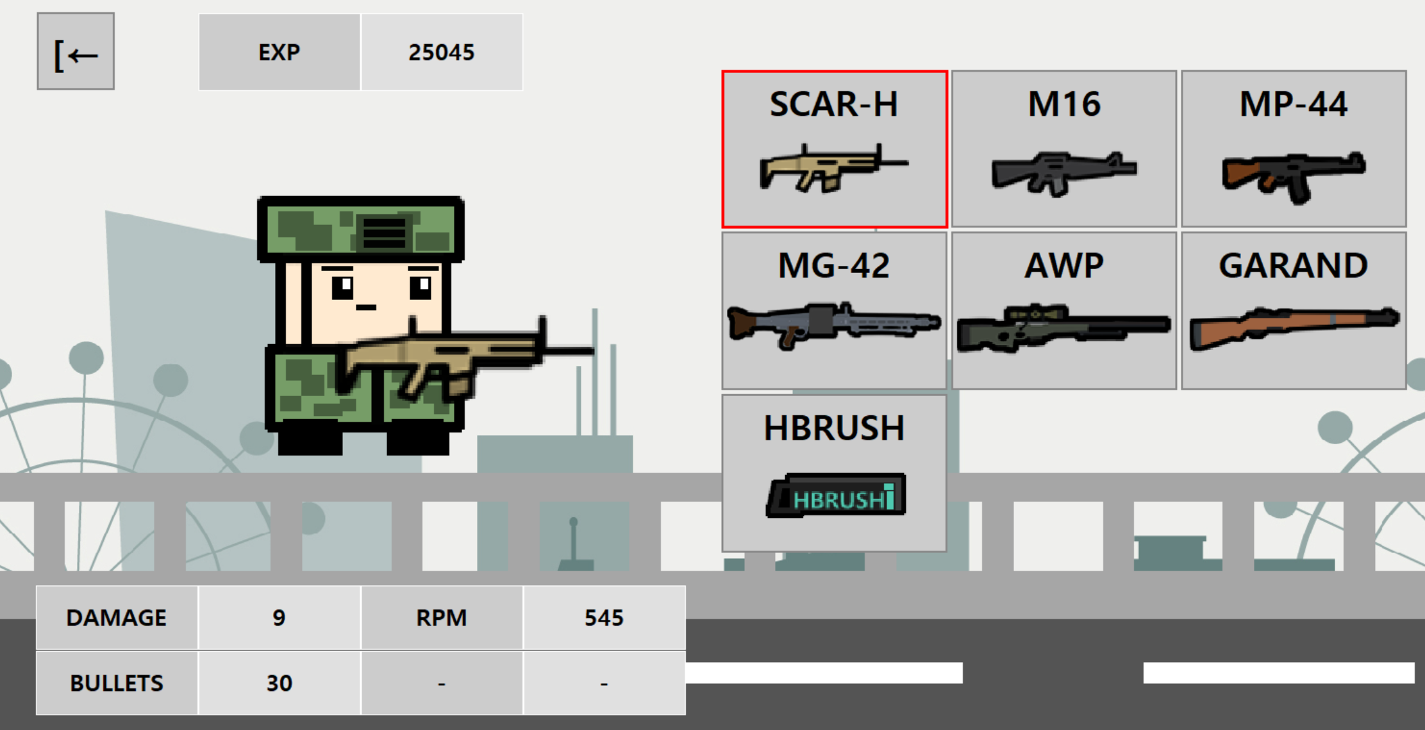
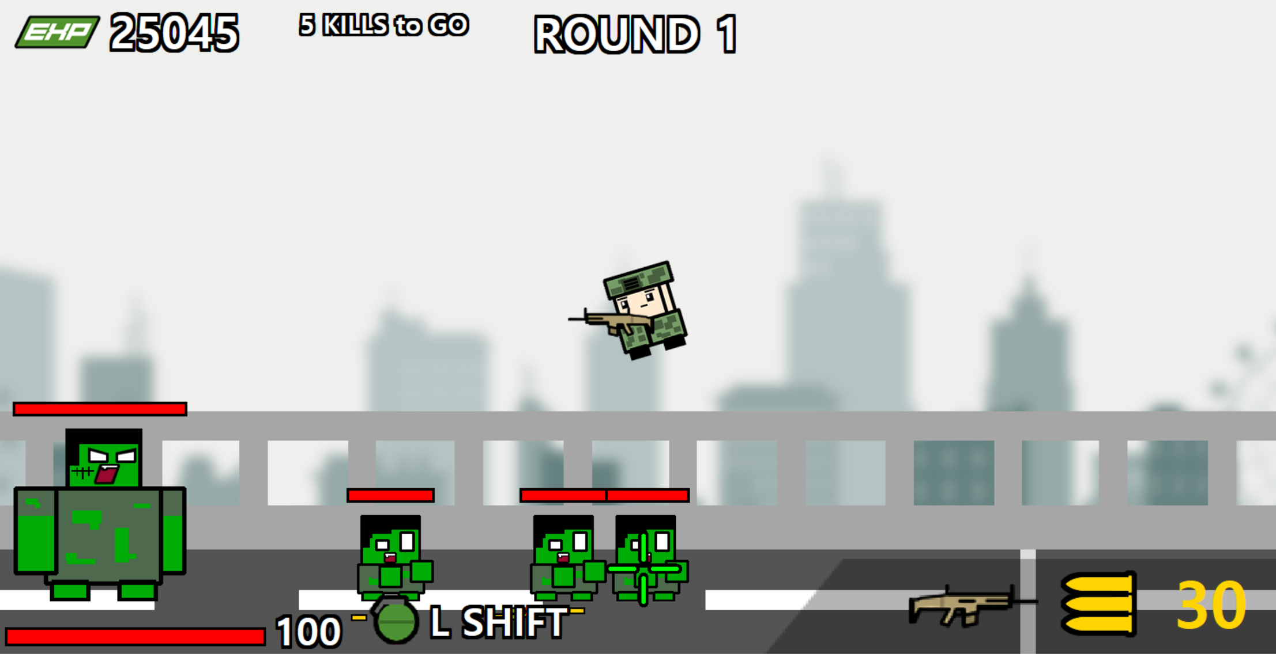
게임 플레이: 스크린 샷
상점에서 더 좋은 무기를 구입하면서, 적들을 처치하며 버틴다.
스크린 샷은 전 작의 이미지임.

Slide 5
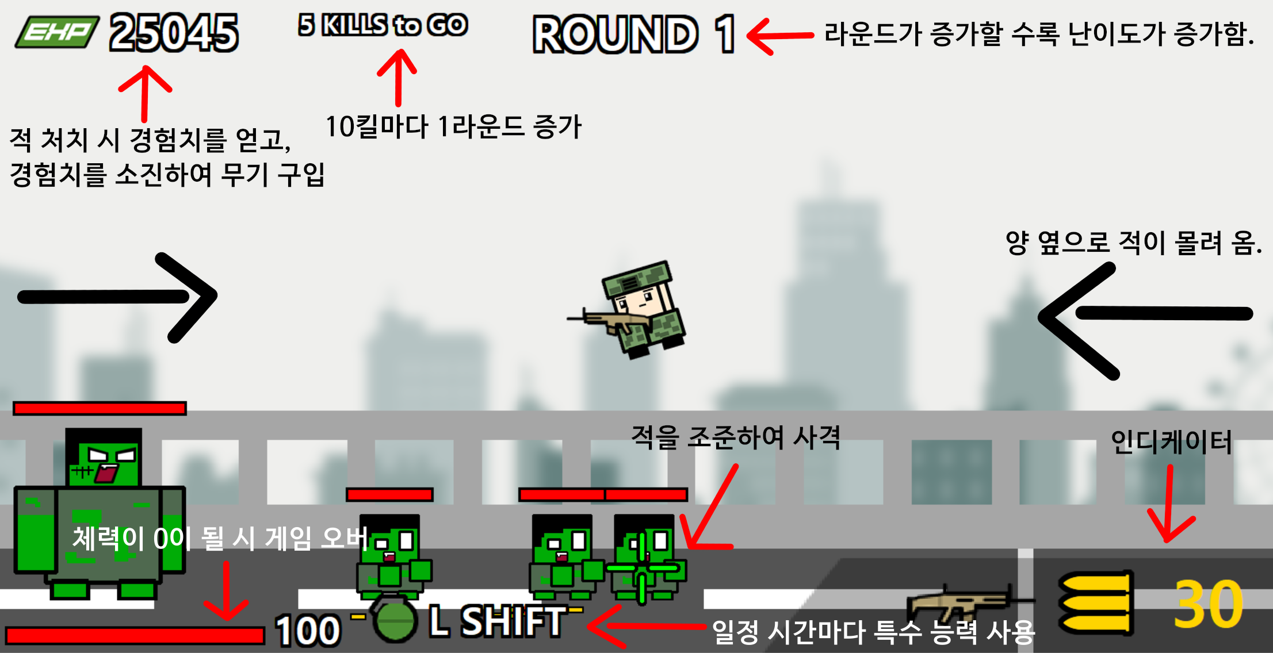
게임 플레이: 스크린 샷

Slide 6
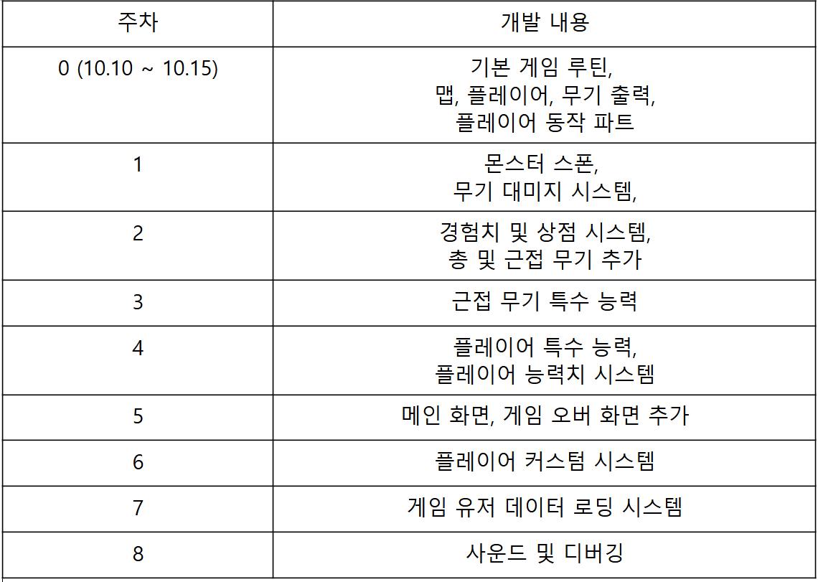
개발 일정
사운드, UI 작업

Slide 7
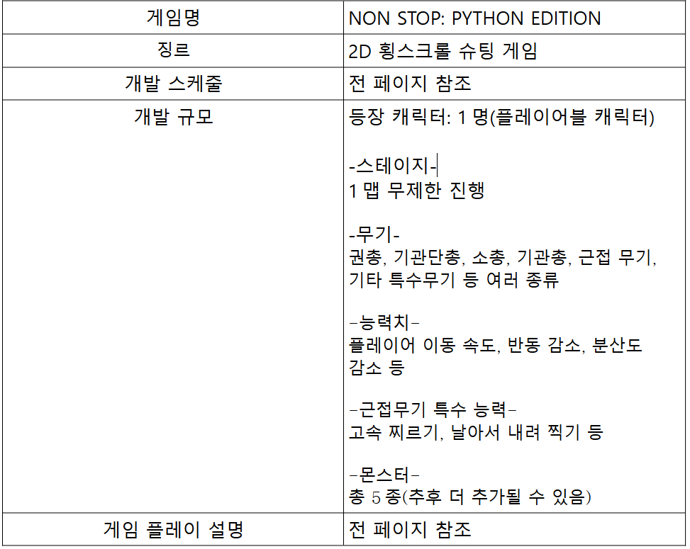
기획

